Slide 1
МБОУ «Средняя общеобразовательная школа № 7»
«15 мая – День семьи»
1 класс
Подготовила:
учитель - Махлина
Евгения Ильинична
г. Донской 2012 год

Slide 2
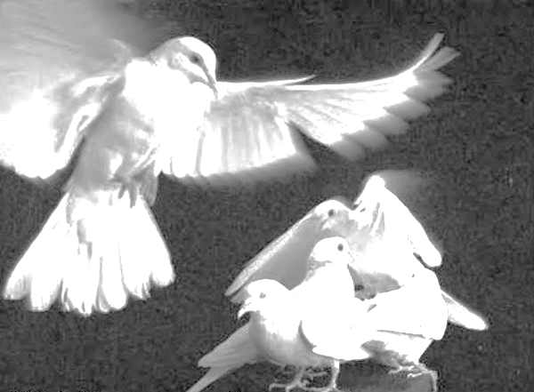
День семьии
Семья – любви великой царство.
В ней вера, праведность и сила.
Семья – опора государства
Страны моей, моей России.
Семья – источник изначальный
Небесным ангелом хранимый.
И грусть, и радость, и печали –
Одни на всех, неразделимы.
х

Slide 3
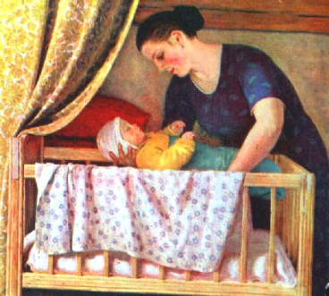
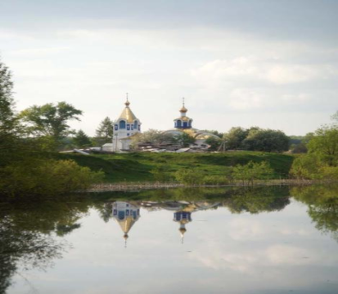
Хрустальным голосом капели
Звенит ребячий смех чудесный,
И мать сидит у колыбели,
Дитя лаская тихой песней.
Кугач Ю.П.
И дом молитвой освященный
Стоит открытый всем ветрам,
И учит бабушка внучонка
Словам: «Отчизна»,
«Мама»,
«Храм».

Slide 4
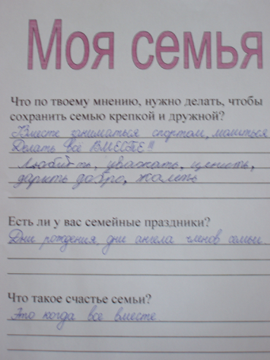
Семья – это счастье, любовь и удача,
Семья – это летом поездки на дачу.
Семья – это праздник, семейные даты,
Подарки, покупки, приятные траты.
Семья – это труд, друг о друге забота,
Семья – это много домашней работы.
Семья – это важно!
Семья – это сложно!
Но счастливо жить одному невозможно!

Slide 5
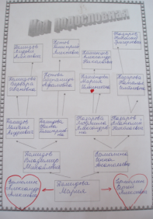
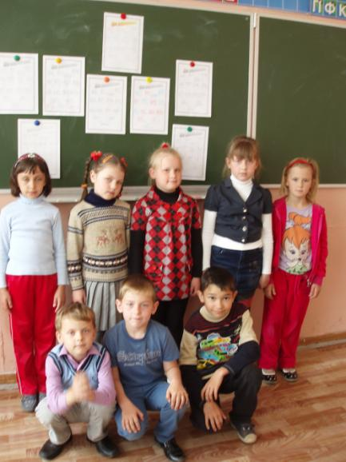
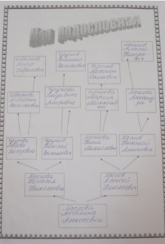
В страничке портфолио «Моя родословная» у этих ребят нет пустого листочка.

Slide 6
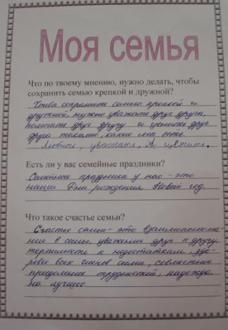
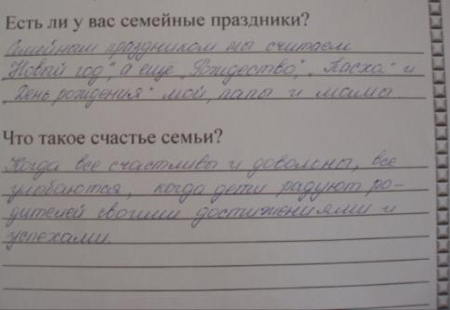
Наши мысли о семье
(из портфолио)

Slide 7
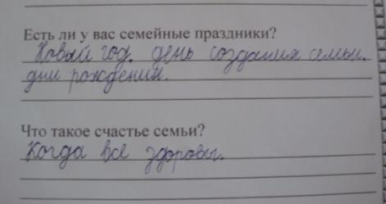
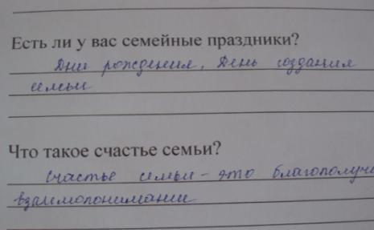
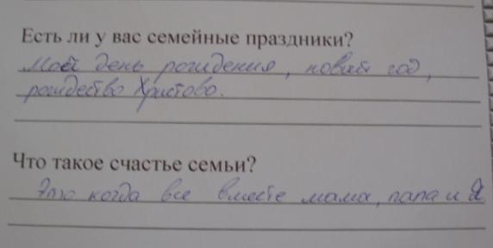
День создания семьи- семейный праздник.
(из портфолио)

Slide 8
Всегда будьте вместе, любовь берегите,
Обиды и ссоры подальше гоните,
Хочу, чтоб про нас говорили друзья:
Какая хорошая Ваша семья!

